Slide 1
Docker

Slide 2
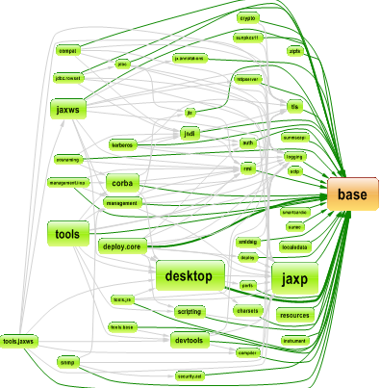

Docker
Raznolikost biblioteka korišćenih priliko razvoja aplikacija i raznolikost hardvera na kojem se iste izvršavaju stvaraju dosta problema prilikom razvoja aplikacija

Slide 3

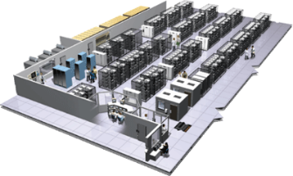
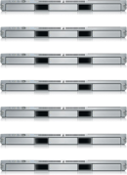
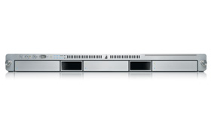
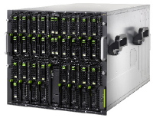

Docker
User DB
Static website
postgresql + pgv8 + v8
Queue
Analytics DB
nginx 1.5 + modsecurity + openssl + bootstrap 2
Do services and apps interact appropriately?
Redis + redis-sentinel
hadoop + hive + thrift + OpenJDK
Multiplicity of Stacks
Background workers
Web frontend
Python 3.0 + celery + pyredis + libcurl + ffmpeg + libopencv + nodejs + phantomjs
Ruby + Rails + sass + Unicorn
API endpoint
Python 2.7 + Flask + pyredis + celery + psycopg + postgresql-client
Production Cluster
Development VM
Public Cloud
Multiplicity of hardware environments
QA server
Can I migrate smoothly and quickly?
Disaster recovery
Customer Data Center
Contributor’s laptop
Production Servers

Slide 4
Docker
Definicija preuzeta sa Wikipedia stranice - Docker is a set of platform as a service (PaaS) products that use OS-level virtualization to deliver software in packages called containers.
Omogućava pakovanje aplikacije u standardne jedinice koje se nazivaju kontejneri i dozvoljava brzo i lako pokretanje istih
Jedini zahtev – mašina mora da ima instaliran Docker alat
Omogućava lako i brzo pokretanje velikog broja servisa neophodnih za razvoj i rad aplikacija
Instalacija je dostupna na https://www.docker.com/
Postoji besplatna Community verzija alata

Slide 5
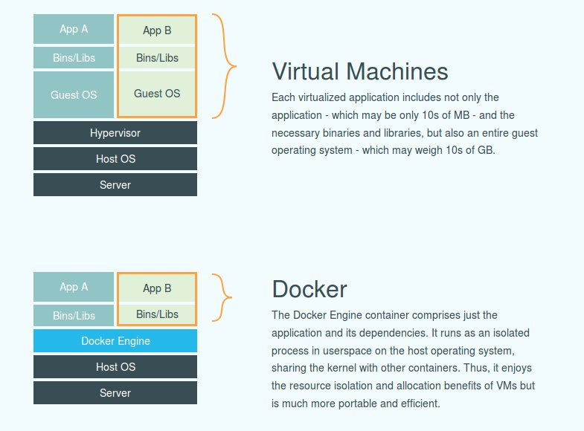
Docker
Predstavlja softver za virtuelizaciju, ali sa dosta razlika u odnosu na VM
Koristi se virtuelizacija operativnog sistema

Slide 6
Docker
Docker Image predstavlja uputstvo za kreiranje kontejnera
Veliki broj ovih artefakata je dostupan u okviru javnih repozitorijuma (https://hub.docker.com/)
Svaki pokrenuti kontejner predstavlja izolovano izvršno okruženje => izbegava se dug i naporan proces instalacije neophodnih servisa
Primer: pokretanje MySQL baze podataka
docker run mysql

Slide 7
Docker
Docker Image se mora nalaziti u lokalnom repozitorijumu pre upotrebe
Može se preuziti sa Docker Hub repozitorijuma korišćenjem komande docker pull <IMAGE_NAME>
Ukoliko nije prisutan u lokalnom repozitorijumu, automatski se preuzima prilikom pokretanja kontejnera
$ docker run hello-world
Unable to find image 'hello-world:latest' locally
latest: Pulling from library/hello-world
2db29710123e: Pull complete
Digest: sha256:ffb13da98453e0f04d33a6eee5bb8e46ee50d08ebe17735fc0779d0349e889e9
Status: Downloaded newer image for hello-world:latest

Slide 8
Docker
$ docker run hello-world
Unable to find image 'hello-world:latest' locally
latest: Pulling from library/hello-world
2db29710123e: Pull complete
Digest: sha256:ffb13da98453e0f04d33a6eee5bb8e46ee50d08ebe17735fc0779d0349e889e9
Status: Downloaded newer image for hello-world:latest
Hello from Docker!
This message shows that your installation appears to be working correctly.
To generate this message, Docker took the following steps:
1. The Docker client contacted the Docker daemon.
2. The Docker daemon pulled the "hello-world" image from the Docker Hub.
(amd64)
3. The Docker daemon created a new container from that image which runs the
executable that produces the output you are currently reading.
4. The Docker daemon streamed that output to the Docker client, which sent it
to your terminal.
To try something more ambitious, you can run an Ubuntu container with:
$ docker run -it ubuntu bash
Share images, automate workflows, and more with a free Docker ID:
https://hub.docker.com/
For more examples and ideas, visit:
https://docs.docker.com/get-started/
Primer Hello World kontejnera

Slide 9
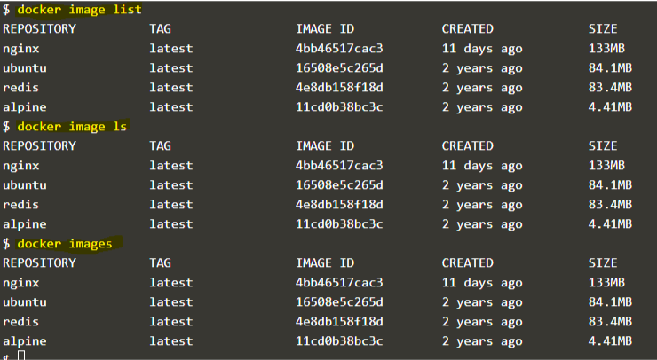
Docker
Lista preuzetih Docker Image artefakata se može dobiti pokretanjem docker image ls komande

Slide 10
Docker
Komanda docker run kreira novi kontejner na osnovu zadatog Docker Image artefakta
Kontejner se gasi kada se proces pokrenut u okviru kontejnera izvrši (zavisi od komande za pokretanje)
Lista aktivnih kontejnera se može dobiti komandom docker ps
Za sve (aktivne i neaktivne) kontejnere potrebno je dodati –a opciju
$ docker run ubuntu
$ docker run ubuntu
$ docker run ubuntu
$ docker ps -a
CONTAINER ID IMAGE COMMAND CREATED STATUS PORTS NAMES
d7452c8cdd39 ubuntu "/bin/bash" 4 seconds ago Exited (0) 2 seconds ago bold_tu
e137106d1f27 ubuntu "/bin/bash" 6 seconds ago Exited (0) 4 seconds ago gifted_meninsky
5f4986805784 ubuntu "/bin/bash" 7 seconds ago Exited (0) 6 seconds ago gallant_boyd

Slide 11
Docker
Moguće je zadati komandu za pokretanje procesa unutar kontejnera
$ docker run ubuntu echo "Hello world"
Hello world
Opcija –it uz komandu bin/bash dozvoljava povezivanje sa kontejnerom
$ docker run -it ubuntu bin/bash
root@61034f98d010:/# ls
bin boot dev etc home lib lib32 lib64 libx32 media mnt opt proc root run sbin srv sys tmp usr var
root@61034f98d010:/# mkdir test
root@61034f98d010:/# ls
bin boot dev etc home lib lib32 lib64 libx32 media mnt opt proc root run sbin srv sys test tmp usr var

Slide 12
Docker
$ docker run -dit alpine ash
1d7ed9da5fe577e0175a4337b6dfb5dd16d01d8591bc46b72da2e1988c728c33
$ docker ps
CONTAINER ID IMAGE COMMAND CREATED STATUS PORTS NAMES
1d7ed9da5fe5 alpine "ash" 4 seconds ago Up 2 seconds beautiful_ramanujan
$ docker attach beautiful_ramanujan
/ # ping google.com
PING google.com (172.217.20.14): 56 data bytes
64 bytes from 172.217.20.14: seq=0 ttl=36 time=41.336 ms
64 bytes from 172.217.20.14: seq=1 ttl=36 time=25.950 ms
64 bytes from 172.217.20.14: seq=2 ttl=36 time=26.696 ms
64 bytes from 172.217.20.14: seq=3 ttl=36 time=42.837 ms
64 bytes from 172.217.20.14: seq=4 ttl=36 time=25.883 ms
64 bytes from 172.217.20.14: seq=5 ttl=36 time=25.867 ms
64 bytes from 172.217.20.14: seq=6 ttl=36 time=26.560 ms
64 bytes from 172.217.20.14: seq=7 ttl=36 time=26.246 ms
^C
--- google.com ping statistics ---
8 packets transmitted, 8 packets received, 0% packet loss
round-trip min/avg/max = 25.867/30.171/42.837 ms
/ #
Kontejneri mogu pristupiti internetu

Slide 13
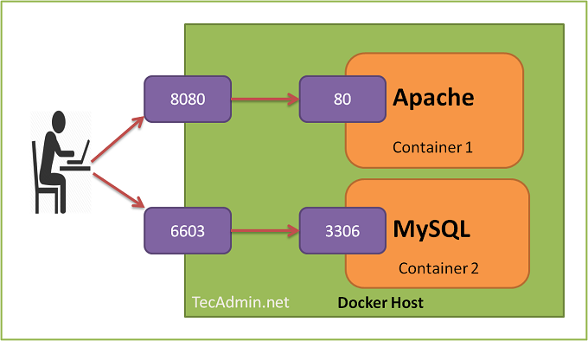
Docker
Svaki kontejner ima svoje portove preko kojih može da komunicira, ali je neophodno preusmeriti saobraćaja sa portova računaru na kojem se kontejner izvršava
Kontejneri mogu međusobno da komuniciraju, ali im nije moguće pristupiti spolja ukoliko prosleđivanje nije obezbeđeno
docker run –p 6603:3306 mysql

Slide 14
Docker
Pre brisanja kontejnera on se mora zaustaviti
$ docker ps
CONTAINER ID IMAGE COMMAND CREATED STATUS PORTS NAMES
2abd0a6394c2 mysql "docker-entrypoint.s…" 2 minutes ago Up 2 minutes 3306/tcp, 33060/tcp docker-database-1
$ docker container stop docker-database-1
docker-database-1
$ docker ps -a
CONTAINER ID IMAGE COMMAND CREATED STATUS PORTS NAMES
2abd0a6394c2 mysql "docker-entrypoint.s…" 2 minutes ago Exited (0) 3 seconds ago docker-database-1
$ docker container rm docker-database-1
docker-database-1
$ docker ps -a
CONTAINER ID IMAGE COMMAND CREATED STATUS PORTS NAMES

Slide 15
Docker
Docker omogućava kreiranje Docker Image artefakata
Uputstvo za kreiranje je potrebno navesti u okviru .dockerfile fajla
Komanda za kreiranje je
docker build –f <DOCKERFILE> --tag <NAME> <WORKING_DIRECTORY>
U opštem slučaju, kreiranje se sastoji iz sledeća tri koraka:
Navođenje osnove => osnova je postojeći Docker Image artefakt, navodi se komandom FROM <IMAGE>
Kopiranje izvornog koda pomoću COPY <SRC> <DST> komande (putanje su relativne u odnosu na zadati radni direktorijum)
Zadavanje komande pomoću koje se pokreće kontejner korišćenjem ENTRYPOINT instrukcije, kontejner je aktivan sve dok se ova komanda ne izvrši

Slide 16
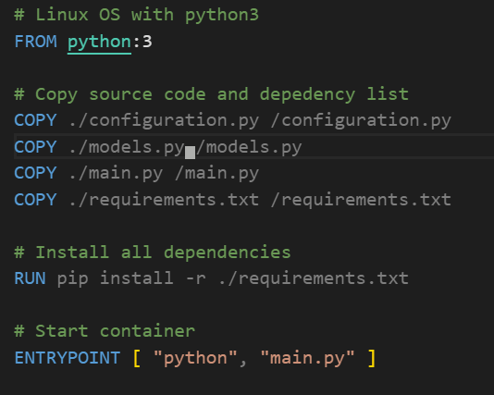
Docker
RUN instrukcija dozvoljava izvršavanje određenih operacija prilikom kreiranje Docker Image artefakta (npr. instalacija neophodnih biblioteka)

Slide 17
Docker
docker-compose je alat koji dozvoljava pokretanje više kontejnera, spisak se navodi u okviru.yaml fajla
version: "3"
services:
database:
image: mysql
environment:
- MYSQL_ROOT_PASSWORD=root
docker-compose –f <COMPOSE_FILE> up pokreće kontejnere
Opcijom –d se oslobađa trenutna konzola (detach)
Komandom docker logs <CONTAINER> se mogu videti logovi (trenutno stanje) kontejnera

Slide 18
Docker
$ docker-compose -f mysql_compose.yml up -d
[+] Running 1/1
- Container docker-database-1 Started 0.6s
$ docker ps
CONTAINER ID IMAGE COMMAND CREATED STATUS PORTS NAMES
2abd0a6394c2 mysql "docker-entrypoint.s…" 4 seconds ago Up 3 seconds 3306/tcp, 33060/tcp docker-database-1
$ docker exec -it docker-database-1 bin/bash
bash-4.4# mysql -u root -p
Enter password:
Welcome to the MySQL monitor. Commands end with ; or \g.
Your MySQL connection id is 9
Server version: 8.0.32 MySQL Community Server - GPL
Copyright (c) 2000, 2023, Oracle and/or its affiliates.
Oracle is a registered trademark of Oracle Corporation and/or its
affiliates. Other names may be trademarks of their respective
owners.
Type 'help;' or '\h' for help. Type '\c' to clear the current input statement.
mysql>

Slide 19
Docker
Podaci unutar kontejnera su živi samo dok je kontejner aktivan
Kontejner se može ugasiti iznenada i time bi izgubili sve podatke
Docker alata pruža dva rešenja ovog problema:
Bind mounts – montiranje dela FS kontejnera na FS računara na koje se izvršava kontejner
Docker volumes – diskovi koji se kreiraju pomoću Docker alata i kojima upravlja sam alat
Prvo rešenje se uglavnom koristi kada više kontejnera dele iste konfiguracione fajlove
Za perzistenciju podata se uglavnom koristi drugo rešenje

Slide 20
Docker
Kreiranje diskova:
docker volume create <volume_name>
Docker alata ne dira diskove sve dok su upotrebi, nije ih moguće izbrisati ukoliko ih koristi neki kontejner
Sve diskove koji se ne koriste moguće obrisati naredbom:
docker volume prune
Sami podaci su smešteni u FS računara

Slide 21
Docker
Svaki kontejner ima svoj fajl sistem, delove fajl sistema kontejnera je moguće sačuvati korišćenje jednog od navedenih rešenja
version: '3'
services:
database:
image: mysql
environment:
- MYSQL_ROOT_PASSWORD=root
ports:
- 3306:3306
volumes:
- mysql_data:/var/lib/mysql
volumes:
mysql_data:
version: '3'
services:
database:
image: mysql
environment:
- MYSQL_ROOT_PASSWORD=root
ports:
- 3306:3306
volumes:
- ./data:/var/lib/mysql

Slide 22
Docker
Svaki kontejner se nalazi na nekoj mreži, mreža je komponenta kojom upravlja Docker alat
Mreže, kao i ostale komponente, se kreiraju pomoću create komande:
docker network create <newtork_name>
Prilikom kreiranje mreže potrebno je specifirati mrežni drajver:
bridge - (podrazumevani) omogućava kreiranje mreže preko koje komuniciraju kontejneri na istoj mašini
host – kontejneri neće dobiti IP adresu, biće pridruženi sistemskoj mreži računara na kojem se izvršavaju, ovime su gubi izolacija kontejnera
none – kontejneri na ovoj mreži neće imati IP adresu, nije moguće pristupiti ovim kontejnerima
overlay – omogućava komunikaciju između različitih Docker demona, a samim tim između kontejnera koji se nalaze na različitim čvorovima u klasterun
ipvlan – programer ima potpunu kontrolu nad IPv4 i IPv6 adresirnajem
macvlan – programeru se daje mogućnost dodele MAC adrese kontejnerima

Slide 23
Docker
Spisak postojeći mreža se može dobiti pomoću docker network ls komande
$ docker network ls
NETWORK ID NAME DRIVER SCOPE
cce0a9183ed0 bridge bridge local
0ddf1aef5d56 host host local
82794562296b none null local
Kontejner pokrenuti iz komandne linije (run komanda) se dodaju na podrazumevanu mrežu kreiranu pomoću bridge drajvera
Kontejneri na istoj mreži mogu međusobno komunicirati
Ako su na podrazumevanoj mreži onda pomoću IP adresa, u ostalim slučajevima je moguće komunicirati pomoću imena

Slide 24
Docker
Kontejneri ili servisi na različitim mrežama ne mogu da komuniciraju
Moguće je izolovati određene delove sistema
services:
proxy:
image: proxy
networks:
- frontend
app:
image: app
networks:
- frontend
- backend
db:
image: postgres
networks:
- backend
networks:
frontend:
# Use a custom driver
driver: custom-driver-1
backend:
# Use a custom driver which takes special options
driver: custom-driver-2
driver_opts:
foo: "1"
bar: "2"

Slide 25
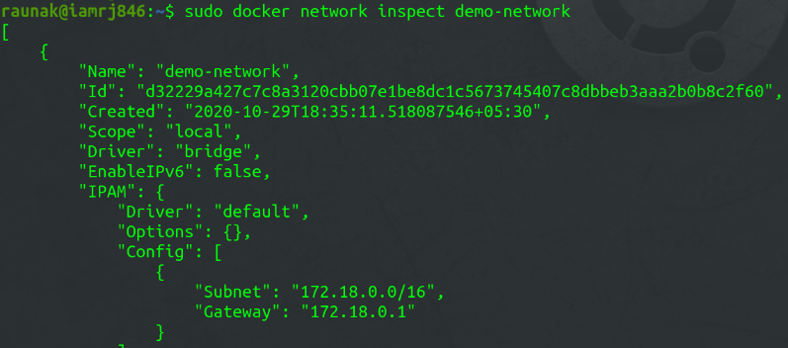
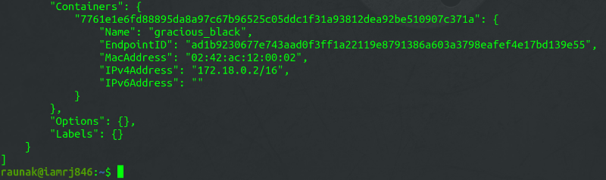
Docker
Informacije o mreži (a i ostalim komponentama) se mogu dobiti pomoću inspect komande

Slide 26
Docker
Kao i kod diskova, nije moguće obrisati mrežu ukoliko se ona koristi
Komanda za brisanje mreže:
docker network rm <network-name>
Komanda za brisanje nekorišćenih mreža
docker network prune

Slide 27

Docker
Jedan od popularnijih Docker Image artefakata je Redis
Koristi se za razmenu i čuvanje podataka
Postoji dosta biblioteka koje omogućavaju rad sa Redis servisom (redis za jezik python)
Redis is an open source, advanced key-value store and an apt solution for building highperformance, scalable web applications.
Following are certain advantages of Redis.
Exceptionally fast − Redis is very fast and can perform about 110000 SETs per second, about 81000 GETs per second.
Supports rich data types − Redis natively supports most of the datatypes that developers already know such as list, set, sorted set, and hashes. This makes it easy to solve a variety of problems as we know which problem can be handled better by which data type.
Operations are atomic − All Redis operations are atomic, which ensures that if two clients concurrently access, Redis server will receive the updated value.
Multi-utility tool − Redis is a multi-utility tool and can be used in a number of use cases such as caching, messaging-queues (Redis natively supports Publish/Subscribe), any short-lived data in your application, such as web application sessions, web page hit counts, etc.

Slide 28
Docker
Rad sa Redis servisom se svodi na korišćenje predefinisanih instrukcija za smeštanje i čitanje podataka
$ docker run -d redis
6664ad787f4224a290749ff23924f93fe1b3f3367b96351d06c581a46ad91bc2
$ docker ps
CONTAINER ID IMAGE COMMAND CREATED STATUS PORTS NAMES
6664ad787f42 redis "docker-entrypoint.s…" 4 seconds ago Up 3 seconds 6379/tcp gifted_austin
$ docker exec -it gifted_austin /bin/bash
root@6664ad787f42:/data# redis-cli
127.0.0.1:6379> ping "Hello world"
"Hello world"
127.0.0.1:6379> set key0 value0
OK
127.0.0.1:6379> get key0
"value0"
127.0.0.1:6379> del key0
(integer) 1
127.0.0.1:6379> get key0
(nil)

Slide 29
Docker
127.0.0.1:6379> lpush mlist value0
(integer) 1
127.0.0.1:6379> lpush mlist value1
(integer) 2
127.0.0.1:6379> lpush mlist value2
(integer) 3
127.0.0.1:6379> lpush mlist value3
(integer) 4
127.0.0.1:6379> lpush mlist value4
(integer) 5
127.0.0.1:6379> lpush mlist value5
(integer) 6
127.0.0.1:6379> lrange mlist 0 10
1) "value5"
2) "value4"
3) "value3"
4) "value2"
5) "value1"
6) "value0"
Redis podržava rad sa listama i drugim strukturama podataka

Slide 30
Docker
Redis servis se može iskoristiti za sinhronizaciju procesa
Naredba SETNX se može iskoristiti za implementaciju brava i distribuiranih kritičnih sekcija
Blokirajuće naredbe namenjene za rad sa listama (npr BRPOP) se mogu iskoristiti za rešavanja Producer-Consumer problema
Podržava Publish-Subscribe mehanizam koji se može koristiti za komunikaciju između procesa
root@44703be63e79:/data# redis-cli
127.0.0.1:6379> subscribe channel
Reading messages... (press Ctrl-C to quit)
1) "subscribe"
2) "channel"
3) (integer) 1
1) "message"
2) "channel"
3) "Hello"
root@44703be63e79:/data# redis-cli
127.0.0.1:6379> publish channel "Hello"
(integer) 1
127.0.0.1:6379>

Slide 31
Docker
Docker alata dozvoljava povezivanje više računara u klaster (swarm)
Klaster se sastoji od čvorova (nodes) koji predstavljaju aktivacije Docker engine-a
Postoje čvorovi menadžeri koji upravljaju klasterom i čvorovi radnici koji izvršavaju zadatke koje izdaju menadžeri
Aplikacije koje se izvšavaju su predstavljene servisima
Dozvoljavaju repliciranje kontejnera
Menadžeri prosleđuju korisničke zahteve replikama korišćenjem ingress mreže
Vodi se računa o balansiranju posla (interni load-balanser)
Kada se inicijalizuje swarm klaster ili kada se čvor pridruži postojećem klasteru kreiraju se dve mreže:
ingress mreža kreiranna pomoću overlay drajvera => saobraćaj namenjen za servise
dokcer_gwbridge kreiranna pomoću bridge drajvera => saobraćaju namenjen za Docker daemon servise

Slide 32
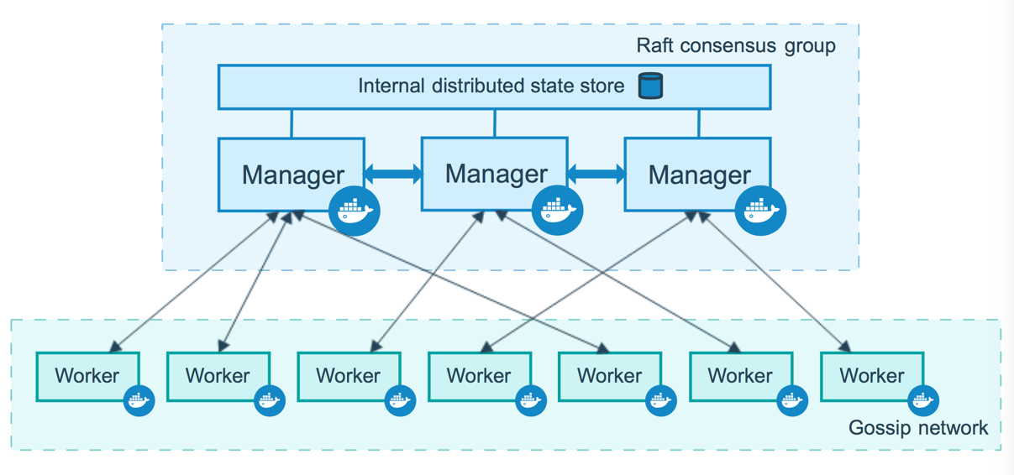
Docker

Slide 33
Docker
Inicijalizacija swarm klastera
$ docker swarm init
Swarm initialized: current node (dxn1zf6l61qsb1josjja83ngz) is now a manager.
To add a worker to this swarm, run the following command:
docker swarm join \
--token SWMTKN-1-49nj1cmql0jkz5s954yi3oex3nedyz0fb0xx14ie39trti4wxv-8vxv8rssmk743ojnwacrr2e7c \
192.168.99.100:2377
To add a manager to this swarm, run 'docker swarm join-token manager' and follow the instructions.
$ docker swarm join-token manager
To add a manager to this swarm, run the following command:
docker swarm join \
--token SWMTKN-1-59egwe8qangbzbqb3ryawxzk3jn97ifahlsrw01yar60pmkr90-bdjfnkcflhooyafetgjod97sz \
192.168.99.100:2377

Slide 34
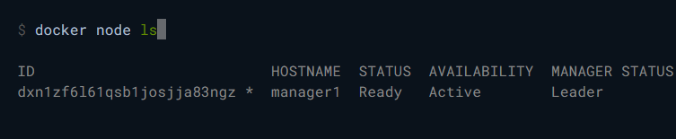
Docker
Priključivanje klasteru i provera stanja
$ docker swarm join \
--token SWMTKN-1-49nj1cmql0jkz5s954yi3oex3nedyz0fb0xx14ie39trti4wxv-8vxv8rssmk743ojnwacrr2e7c \
192.168.99.100:2377
This node joined a swarm as a worker.
$ docker info
Containers: 2
Running: 0
Paused: 0
Stopped: 2
...snip...
Swarm: active
NodeID: dxn1zf6l61qsb1josjja83ngz
Is Manager: true
Managers: 1
Nodes: 1

Slide 35
Docker
Kreiranje servisa se vrši zadavanjem komandi na menadžeru, broj kontejnera se zadaje prilikom kreiranja ali se kasnije može promeniti
Moguće je koristiti ranije kreiran konfiguracioni .yaml fajl
$ docker service create --replicas 1 --name helloworld alpine ping docker.com
9uk4639qpg7npwf3fn2aasksr
$ docker service ls
ID NAME SCALE IMAGE COMMAND
9uk4639qpg7n helloworld 1/1 alpine ping docker.com
$ docker service scale helloworld=5
helloworld scaled to 5
$ docker service ps helloworld
NAME IMAGE NODE DESIRED STATE CURRENT STATE
helloworld.1.8p1vev3fq5zm0mi8g0as41w35 alpine worker2 Running Running 7 minutes
helloworld.2.c7a7tcdq5s0uk3qr88mf8xco6 alpine worker1 Running Running 24 seconds
helloworld.3.6crl09vdcalvtfehfh69ogfb1 alpine worker1 Running Running 24 seconds
helloworld.4.auky6trawmdlcne8ad8phb0f1 alpine manager1 Running Running 24 seconds
helloworld.5.ba19kca06l18zujfwxyc5lkyn alpine worker2 Running Running 24 seconds

Slide 36
Docker
Moguće je promeniti Docker image artefakt kao i broj replika
Dodatno moguće je zadataki pauzu prilikom promene image artefakta (--update-delay opcija prilikom kreiranja servisa)
$ docker service update --image redis:3.0.7 redis
Redis
$ docker service ps redis
NAME IMAGE NODE DESIRED STATE CURRENT STATE ERROR
redis.1.dos1zffgeofhagnve8w864fco redis:3.0.7 worker1 Running Running 37 seconds
\_ redis.1.88rdo6pa52ki8oqx6dogf04fh redis:3.0.6 worker2 Shutdown Shutdown 56 seconds ago
redis.2.9l3i4j85517skba5o7tn5m8g0 redis:3.0.7 worker2 Running Running About a minute
\_ redis.2.66k185wilg8ele7ntu8f6nj6i redis:3.0.6 worker1 Shutdown Shutdown 2 minutes ago
redis.3.egiuiqpzrdbxks3wxgn8qib1g redis:3.0.7 worker1 Running Running 48 seconds
\_ redis.3.ctzktfddb2tepkr45qcmqln04 redis:3.0.6 mmanager1 Shutdown Shutdown 2 minutes ago
docker service scale helloworld=5
helloworld scaled to 5

Slide 37
Docker
Ponekad je neophodno odraditi nešto na serveru što zahteva da se na njemu ne izvršavaju servisi => prebaciti ga u DRAIN stanje
$ docker node ls
ID HOSTNAME STATUS AVAILABILITY MANAGER STATUS
1bcef6utixb0l0ca7gxuivsj0 worker2 Ready Active
38ciaotwjuritcdtn9npbnkuz worker1 Ready Active
e216jshn25ckzbvmwlnh5jr3g * manager1 Ready Active Leader
$ docker node update --availability drain worker1
worker1
$ docker service ps redis
NAME IMAGE NODE DESIRED STATE CURRENT STATE ERROR
redis.1.7q92v0nr1hcgts2amcjyqg3pq redis:3.0.6 manager1 Running Running 4 minutes
redis.2.b4hovzed7id8irg1to42egue8 redis:3.0.6 worker2 Running Running About a minute
\_ redis.2.7h2l8h3q3wqy5f66hlv9ddmi6 redis:3.0.6 worker1 Shutdown Shutdown 2 minutes ago
redis.3.9bg7cezvedmkgg6c8yzvbhwsd redis:3.0.6 worker2 Running Running 4 minutes

Slide 38
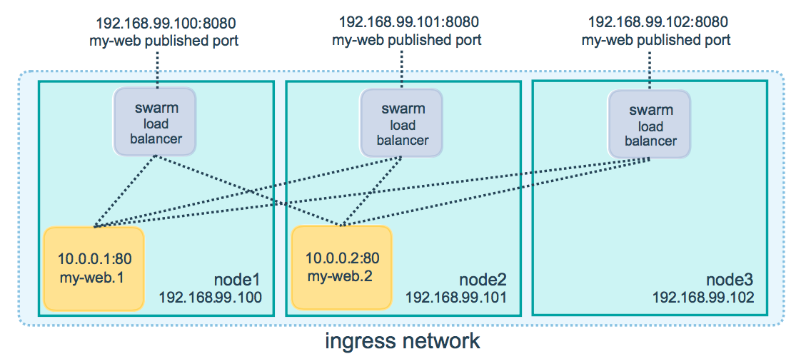
Docker
Mapiranje portova servisa omogućuje da se saobraćaj prosledi traženom servisu bez obzira na to koje se čvoru pristupa

